Slide 1
Тестирование с рандомизацией
Студент гр. 6309 Васин Александр

Slide 2
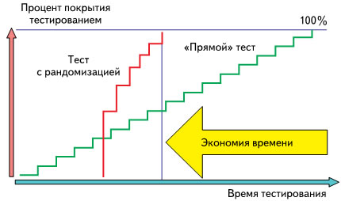
Что это и зачем это?
При использовании правильных стратегий
по конфигурации среды проверки можно получить значительное преимущество
при автоматизации тестирования.

Slide 3
Основной синтаксис
Constraint - ограничения
Random functions
pre_randomize() – callback перед рандомизацией, сами реализуем
randomize() – встроенная, неизменяемая, возвращает 0 или 1
post_randomize() – callback перед рандомизацией, сами реализуем
rand and randc – типы данных для случайных величин. Основное отличие: randc не повторит число пока не переберутся все возможные из набора.

Slide 4
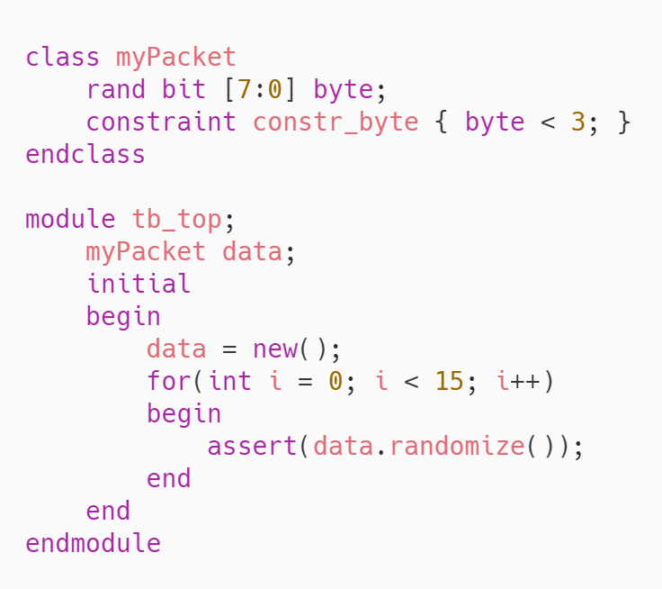
Простой пример

Slide 5
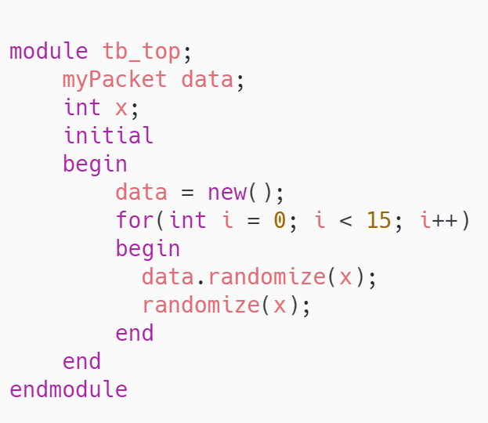
Можно проще
Если не хочется создавать класс и нет ограничений для рандомизации, то можно просто вызвать функцию randomize() для переменной.
Также можно вызывать функцию randomize() для определенной переменной из класса и даже не объявленной как rand (randc).

Slide 6
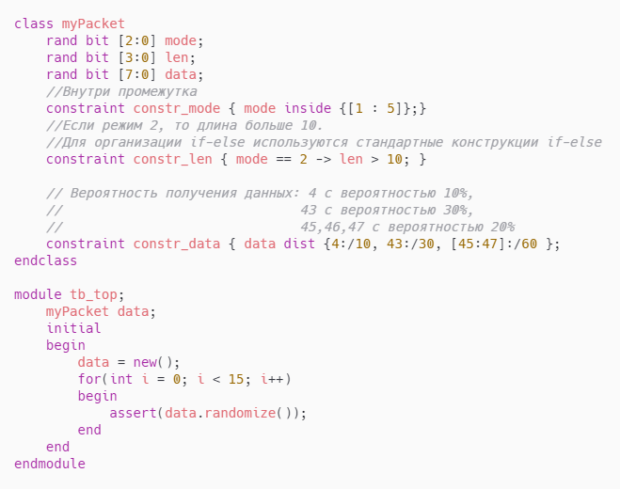
Непростой пример

Slide 7
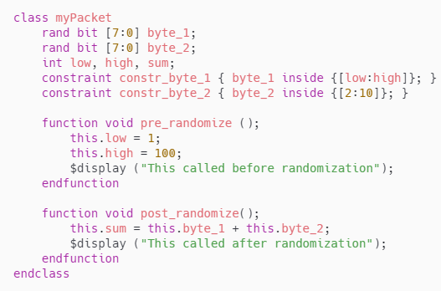
Непростой пример v2
pre_randomize() функция используется для того, чтобы инициализировать переменные, которые используются для ограничений.
post_randomize() функция используется для того, чтобы произвести расчёты на основе полученных после рандомизации данных.

Slide 8
Спасибо за внимание

